Slide 1
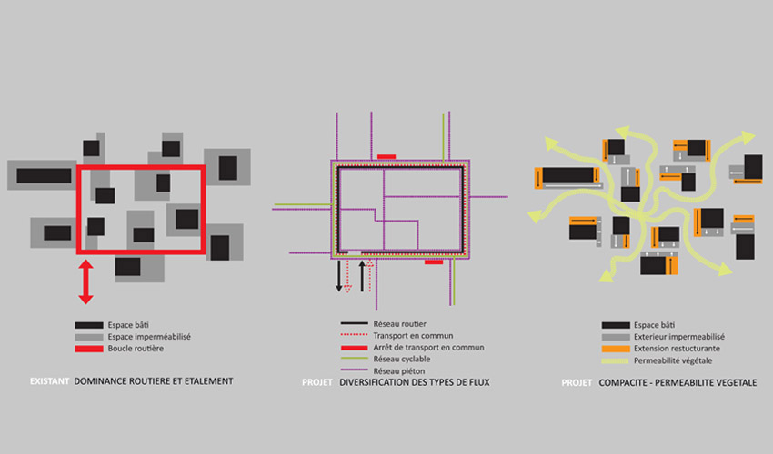
INSTITUT DE LA GESTION ET TECHNIQUES URBAINES
Département: gestion de la ville
atelier 05
atelier 3lmd 2016--2017
Initiation à l’analyse urbaine
1

Slide 2
atelier 3lmd 2016--2017
….L’urbaniste ne doit prendre son crayon qu’après avoir terminé son enquête de monographie locale et l’avoir judicieusement conduite:
UN PROBLÈME BIEN POSÉ ET DÉJÀ PRÈS À ÊTRE RÉSOLU….
RENE DANGER
En réalité, l’analyse urbaine n’est nécessaire que dans la mesure ou elle guide réellement la prise de décision et l’intervention. dans le cas contraire, elle n’est pour les professionnels de l’urbanisme, qu’inutile érudition.
Maouia Saidouni

Slide 3
atelier 3lmd 2016--2017
L’analyse urbaine constitue une étape fondamentale du processus de projection urbaine.
Urbain un objet complexe , ce qu’exige une multitude d’approches et des méthodes afin d’aborder la problématique urbaine
On distingue plusieurs niveaux d’analyse:
analyse qui vise une connaissance générale;
analyse qui vise la vérification d’instruments théoriques;
analyse qui vise la lecture des tissus et structures urbaines;
analyse qui vise la planification urbaine;
analyse qui vise l’aménagement urbain et l’intervention.
3

Slide 4
atelier 3lmd 2016--2017
Méthode d’analyse urbaine
la méthode : Un ensemble des procédures et des démarches adoptées
pour arriver à un résultat et atteindre des objectifs.
Constat
Formulation du problème
objectifs
observations
la prise de décision
l’intervention

Slide 5
LA DÉMARCHE HABITUELLE
étape d'observation
étape de traitement
étape d'évaluation
étape de la proposition
atelier 3lmd 2016--2017
Investigation à travers des outils appropriés
Déterminer le mode d’intervention
Mise en valeur des données
Analyse et interprétation des données

Slide 6
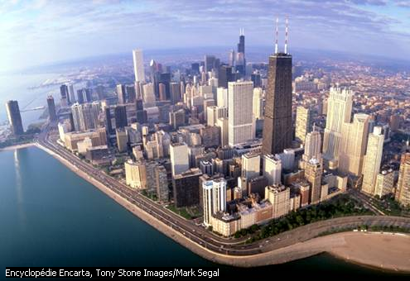
atelier 3lmd 2016--2017
le triptyque
morphologie
logiques d’action
pratiques
forme
pouvoirs
usages
La qualité de vie
modes de vie
environnement construit

Slide 7
mise en rapport
=
une recomposition sélective de l’entité étudiée
=
la synthèse
Données a-spatiales
Données spatiales
atelier 3lmd 2016--2017
compréhension de la réalité urbaine
7
choix du type d’intervention adéquat

Slide 8
Le processus d’analyse urbaine
Les données de l’analyse urbaine
Les supports de l’analyse urbaine
Les indices de l’analyse et de mesure de l’occupation du sol
Essai de typologie des entités urbaines
Les types d’intervention

Slide 9
atelier 3lmd 2016--2017
Données spatiales
Données a-spatiales
Mise en rapport des informations
L’objectif est de dégager une problématique qui découle de la compréhension de la réalité urbaine et doit conduire au choix du type d’intervention adéquat.
Recomposition de l’entité étudiée
(synthèse)

Slide 10
atelier 3lmd 2016--2017
Les données de l’analyse urbaine
Définition de l’aire d’étude et des entités
Les données physiques naturelles
Les données non physiques quantifiables
Les données spatiales et physiques

Slide 11
atelier 3lmd 2016--2017
Définition de l’aire d’étude et des entités
Identification des limites de l’espace à analyser, agglomération, ville, partie de ville;
Subdivision de l’aire d’étude en quartiers, en secteurs, en zones ou en entités, ce qui permet de dégager des unités d’analyse facilitant:
- Le recueil des informations (les données)
- Identification des entités homogènes afin de déterminer l’intervention urbaine requise selon les caractéristiques de chaque entité.

Slide 12
atelier 3lmd 2016--2017
Définition de l’aire d’étude et des entités
Les données physiques naturelles
Les données physiques naturelles
Les données économiques
Les données non physiques quantifiables
Les données de l’analyse urbaine
Les données démographiques
L’occupation du logement
Le domaine foncier
Les données spatiales et physiques
Les activités
La forme urbaine

Slide 13
C’est le site et ses composants, il doit être considéré à part, indépendamment de l’établissement humain
1- Les données physiques naturelles
Le site naturel: ensemble des orientations et des contraintes que la nature impose à l’établissement humain:
- Le climat;
- La topographie;
- La nature du sol, étude pédologique,
- La nature du sous-sol,
- ……..
atelier 3lmd 2016--2017

Slide 14
2- Les données non physiques quantifiables
atelier 3lmd 2016--2017
A- Les données démographiques:
- Le taux de croissance de la population,
- Programmation et investissement en matière de logement, d’équipements collectifs et d’infrastructures.
B- Les données économiques:
- Les catégories socioprofessionnelles et leur répartition;
- Le taux de chômage;
- Le niveau des salaires et des revenus;
- Le nombre d’emploi et son évolution;
- Rapport entre population et la nature et le nombre des équipements collectifs.
C- L’occupation du logement:
- Parc du logement;
- Taux d’occupation par logement et son évolution;
- Taux d’occupation par pièce et son évolution;
- Remplacement ou bien amélioration des habitation vétustes et précaires.

Slide 15
atelier 3lmd 2016--2017
1- Le domaine foncier: la connaissance de la situation du foncier par l’identification - De la propriété foncière,
- Le prix des terrains;
- l’occupation du sol, COS et CES
Les données spatiales et physiques
2- Les activités:
sont réparties en trois grands groupes; les infrastructures, les équipements et le logement.
a- Les infrastructures:
ensembles des réseaux nécessaires à la circulation des hommes et des biens, de l’énergie et de l’information.
- l’emprise de la voirie;
- La hiérarchie fonctionnelle de la voirie;
- Les croisements ou bien les nœuds ( les points noirs);
- Les aires de stationnement;
- Les systèmes des transports;
- Les VRD

Slide 16
b- Les équipements:
Désignent l’ensembles des établissements hors logement; commerces, services, équipements collectifs, activités productives et espaces verts et de loisir.
atelier 3lmd 2016--2017
La concentration de ces derniers dans un endroit ou bien un déséquilibre dans leur répartition créée les problèmes fonctionnelles (congestion, et cité dortoirs)
Sont les établissements d’accompagnement de logement , il ont un caractère d’utilité publique
Leur localisation, taille et la qualité doivent être mises en rapport avec le nombre d’habitants et les systèmes de circulation et de transport, puis le repérage des situation de déséquilibre ou d’insuffisance et les niveaux d’accessibilité / à des normes quantitatives et qualitatives.
Il s’agit de l’activité industrielle ou artisanale et de l’activité annexe de stockage, ces activités constituent avec les services
sont identifiés selon leurs nature et leurs mode de distribution, l’analyse de ses derniers permet la détermination des besoins en surface..
Sont les poumons de la villes , rend la ville un organisme vivant avec un renouvellement permanent de l’air d’une part, et d’autre part , la réduction de la densité du cadre bâti
Commerces et services
Les équipements collectifs
Les activités productives
Les espaces verts et de loisir
Les grands parcs de promenades
Les jardins de quartiers
Les rangées d’arbres d’alignement / boulrd et ave

Slide 17
c- le logement:
Constitue l’élément le plus important de l’urbanisme contemporaine représente environ 50% du cadre bâti d’une ville, il est privilégie est considéré par l’analyse urbaine selon les critères suivants:
atelier 3lmd 2016--2017
. D’après le type d’occupation du logement, habitat individuel, habitat semi-collectif, habitat collectif;
D’après une typologie administrative selon le nombre de pièces; F₂, F_{3,} F_{3,..}
La connaissance de l’état physique de logement si il est bon, satisfaisant, vétuste, dégradé ou précaire.
C’est l’un des indices de référence du degré de consensus entre le cadre bâti et le mode de vie (besoins et désirs),
Les densifications, les surélévations, les rajouts et micro-rénovation, seront des indicateurs pour les futurs aménageurs et concepteurs.
Cet état de fait permettre de motiver le choix des interventions de rénovation, de restructuration, ou de réhabilitation.
Les caractéristiques typologiques
L’état de logement et de sa datation
Les transformations

Slide 18
L’analyse urbaine constitue une étape fondamentale du processus de projection urbaine.
METHODE
ET
DEMARCHE
TYPES
LES DONNÉES
LES SUPORTS DE L’ANALYSE
LES INDICES
C’est l’ ensemble des procédures et des démarches adoptées pour arriver à un résultat et atteindre des objectifs.
La connaissance générale
la vérification
la lecture des tissus
la planification
l’aménagement
Données spatiales
Données a-spatiales

Slide 19
Le processus d’analyse urbaine
Les données de l’analyse urbaine
Les supports de l’analyse urbaine
Les indices de l’analyse et de mesure de l’occupation du sol
Essai de typologie des entités urbaines
Les types d’intervention

Slide 20
atelier 3lmd 2016--2017
Les supports de l’analyse urbaine
La documentation écrite
La documentation graphique
- Documentation à contenu général
- Documentation thématique
- Documentation spécifique
- Documentation réglementaire
Documentation graphique de base :
- Plan et représentation de historique de la ville
- Cartes géographiques
- Photos aériennes
- Fonds de plans
La documentation graphique d’analyse et de synthèse
La documentation graphique d’intervention et d’aménagement

Slide 21
Les indices d’analyse et de mesure de l’occupation du sol
atelier 3lmd 2016--2017
la population
le nombre
activité et emploi
population active
le domaine foncier
la surface totale en ha
la densité
le taux de croissance
les tranches d'age
tol
top
...
taux d'emploi
taux de chaumage
les revenus
taux de croissance des emplois
la surface des activités
la surface des activités intégrées
...
la surface non bâtie
la surface non utilisée
la surface de la voirie
le prix moyen du sol
ces
cos
la hauteur ou gabarit des constructions
le prospect
....
le logement
N^{bre} total de logements
la surface moyenne de logement
cos et ces
tol et top
Sp totale
SFr
la densité
les équipements
Sp des équipements
la surface foncière
la surface bâtie
cos et ces
coéq
...
La circulation et le transport
Volume ou flux de déplacement
Migration alternantes
Modes de transport
Taux de motorisation
Aires de stationnement

Slide 22
De l’analyse à l’intervention
atelier 3lmd 2016--2017
La démarche d’analyse
Un champ plus vaste d’investigation.
La démarche de projet
S’aborde d’une manière sélective et rétrécit en vue d’une prise de décision.
La nécessité de l’analyse urbaine devienne nécessaire lorsqu’elle guide réellement la prise de décision et l’intervention.
Dégagement d’une problématique qui découle de la compréhension de la réalité urbaine et doit conduire au choix du type d’intervention adéquat.
Une analyse bien conduite offre la mise en rapport d’une masse d’informations spatiales et a-spatiales, afin d’aboutir à une recomposition sélective de l’entité étudiée c’est la synthèse.
Objective

Slide 23
La compréhension de la réalité urbaine
Par une synthèse progressive des données de l’analyse
atelier 3lmd 2016--2017
I- La synthèse préliminaire ou de l’opportunité a priori de l’intervention urbaine
Les données de l’analyse consistent à dégager les différents espaces :
- nécessitant ou non une intervention,
pouvant accueillir ou non des aménagements.
Identification des espaces potentiellement urbanisables
Désignation des périmètres de localisation des opérations d’extension ou de transformation urbaines et les aires d’accueil des programmes. les facteurs déterminants sont :
La densité d’occupation du sol
La résistance du cadre bâti
La propriété du sol

Slide 24
atelier 3lmd 2016--2017
Identification des grandes tendances d’évolution urbaine
il fallait connaître la manière de transformation de cette entité et sa position envers les grandes tendances de l’évolution de la ville. Cette identification se fait à travers les indices suivants :
L’apparition et le dépérissement de certaines fonctions ;
L’occupation de nouveaux terrains ;
La tendance dans la réutilisation des bâtiments et des terrains désaffectés ;
Les nouveaux pôles ou lignes d’urbanisation ; ainsi que les directions de l’urbanisation.

Slide 25
atelier 3lmd 2016--2017
II- La synthèse approfondie et la caractérisation des entités
Cette étape de la synthèse à pour objectif de classer les entités étudiées sur la base des critères suivants :
La situation de l’entité
Une entité est l’ensemble des propriétés constitutives d'un être
La fonction dominante
(habitat, industrie, commerce,…) si elle est stable, se renforce, décline ou se transforme ;
L’utilisation de l’emprise urbanisée
c’est la disponibilité des terrains constructibles, c’est-à-dire la disponibilité d’une entité pour les actions d’aménagement ponctuelles tels que les équipements
Le niveau de structuration urbaine de l’entité
l’existence ou non d’un système de voies nettement ordonnée (bien structurée ou faiblement)
L’accessibilité de l’entité et sa viabilité
le discernement (bonne, moyenne ou faible) par l’existence des axes importants qui l’articulent à l’ensemble de la ville
L’état du cadre bâti
Cadre bâti dégradé ou en cour de dégradation ;
Cadre bâti conservé ;
Cadre bâti nouveau (constructions récentes) ;
Cadre bâti transformé ou en cour de transformation
L’importance de l’infrastructure et des réseaux
Le niveau d’équipement

Slide 26
METHODE
ET
DEMARCHE
C’est l’ ensemble des procédures et des démarches adoptées pour arriver à un résultat et atteindre des objectifs.
Population: nombre, densité, taux….
Activités set emploies: population actives, taux de chômage, revenues…
le domaine foncier: Sf, Srn, COS, CES…
le logement: Nbre total de logements Sm.l, tol et top Sp totale…
les équipements:….
La circulation et le transport:…
LES INDICES
TYPES
L’analyse urbaine constitue une étape fondamentale du processus de projection urbaine.
La connaissance générale
la vérification
la lecture des tissus
la planification
l’aménagement
LES SUPORTS DE L’ANALYSE
LES DONNÉES
La documentation écrite
La documentation graphique
Données spatiales
Données a-spatiales

Slide 27
La recherche de critères / indices facilitant et permettant la classification des entités autrement dit, la recherche d’une typologie des entités urbaines.
La situation de l’entité
L’utilisation de l’emprise urbanisée
La fonction dominante
Le niveau de structuration urbaine de l’entité
L’importance de l’infrastructure et des réseaux
L’état du cadre bâti
L’accessibilité de l’entité et sa viabilité
Le niveau d’équipement

Slide 28
Les données de l’analyse urbaine
Les supports de l’analyse urbaine
Les indices de l’analyse et de mesure de l’occupation du sol
Essai de typologie des entités urbaines
Les types d’intervention

Slide 29
atelier 3lmd 2016--2017
III. Essai de typologie des entités urbaines considérées en vue de l’aménagement
La définition des types d’intervention est Le dessein et la finalité de toute procédure d’aménagement - qui est une tâche très compliquée- nous aurons obligé de procurer à l’établissement d’une typologie envisageable que l’urbaniste peut être confronté de la pratique de son métier. Il existe cinq figures que l’urbaniste peut les rencontrées lors de pratique de son métier :
Entité à forte identité morphologique ;
Entité à forte identité culturelle et/ou architecturale ;
Entité rigide ;
Entité en formation ;
Entité non urbanisée ou déclassée.

Slide 30
atelier 3lmd 2016--2017
1. Entité à forte identité morphologique :
C’est le cas des entités centrales à forte densité et à organisation complexe des activités (commerces, services, logement, édifices publics…), dont le cadre bâti présente une grande unité, un bon niveau d’ordonnancement. Présentant une structure urbaine particulièrement ordonnée et des espaces publics composés et contribuant à la mise en valeur d’architecture respectant un minimum de règles communes (places, placettes, rue piétonnières) ; alors que la typologie architecturale y est généralement facilement identifiable.
Ce type d’entité n’autorise pas de transformations radicales du tissu existant, du point de vue du tracé et de l’occupation du sol.

Slide 31
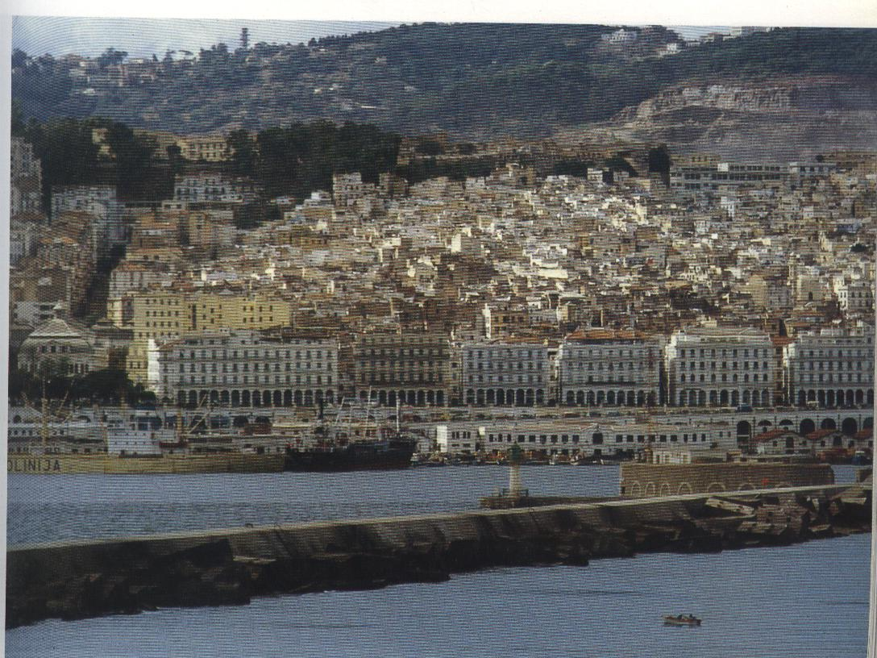
2. Entité à forte identité culturelle et/ou architecturale :
atelier 3lmd 2016--2017
Entité culturelle:
C’est les entités contiennent un cadre bâti ayant une valeur historique et symbolique, témoignant des évolutions de l’espace urbain, autrement dit des patrimoines urbains qui constitues une mémoire vivante des citadins.
L’action urbanistique dans ce cas est souvent soumise à des règles très strictes, sinon prohibée. C’est le cas des tissus traditionnels.

Slide 32
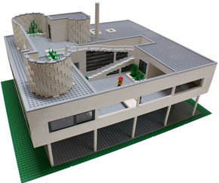
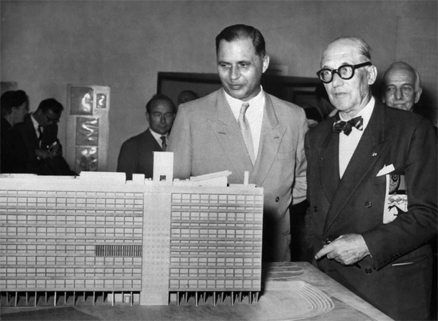
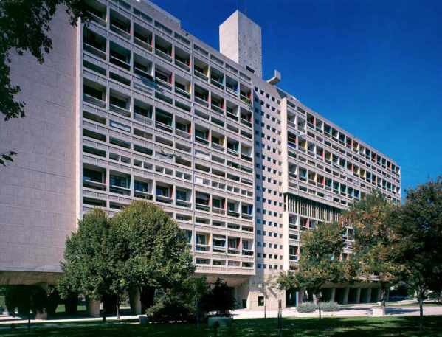
atelier 3lmd 2016--2017
Entité architecturale:
Des formes architecturales présentent une spécificité remarquable par rapport au langage architectural dominant qui caractérise une ère particulière de la production architecturale.
L’action urbanistique se résume ou se traduise par le fait de conserver cette entité et la considère comme source d’inspiration pour les futures aménagements.

Slide 33
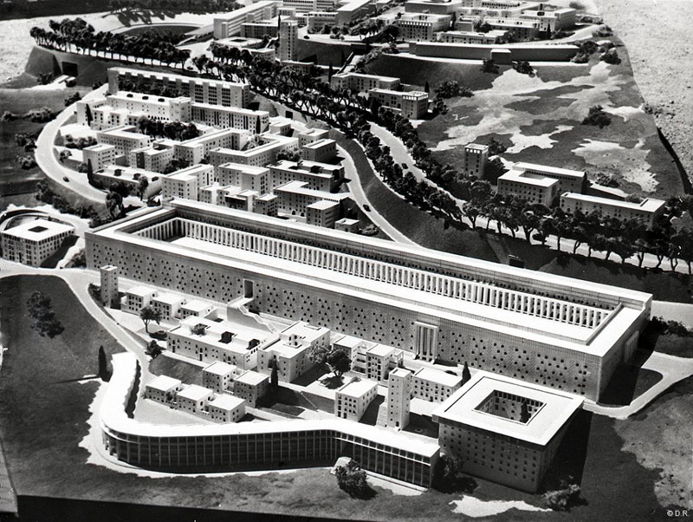
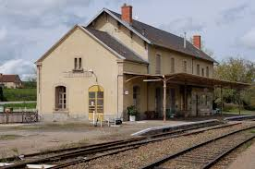
atelier 3lmd 2016--2017
3. Entité rigide :
C’est le cas des entités présentant une grande rigidité fonctionnelle, souvent accentuée par une rigidité morphologique et réglementaire. Cela se traduit par une mono-fonctionnalité ou une spécialisation fonctionnelle poussée d’entité généralement administrées par des pouvoirs gestionnaires sectoriels (emprises militaires, ferroviaires, portuaires ou aéroportuaires…). On peut ajouter le cas de lotissement qui est engendré par un procès unitaire de production de l’espace urbain

Slide 34
atelier 3lmd 2016--2017
4. Entité en formation :
L’espace présente des caractéristiques morphologiques et fonctionnelles en voie de constitution (c’est un espace nouvellement construit), nous constatons que ses alentours son mal définis.
En l’occurrence ; l’action urbanistique et souhaitable dans le dessein de valoriser l’existant, de sa densification et de son intégration dans l’ensemble de la ville.
N.B ces entités se trouvent de façon générale à la périphérie des villes telles que les zones d’extension urbaine.

Slide 35
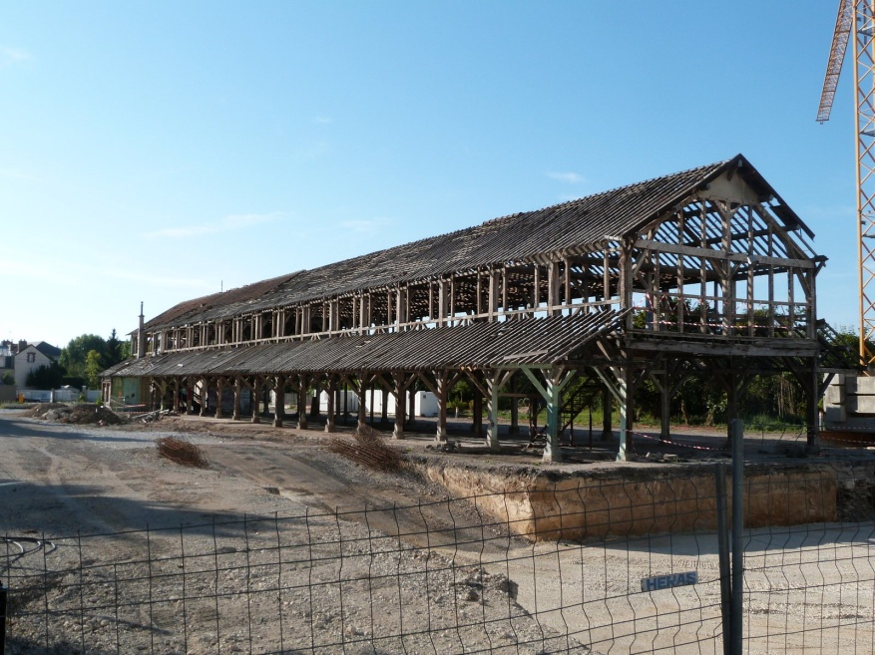
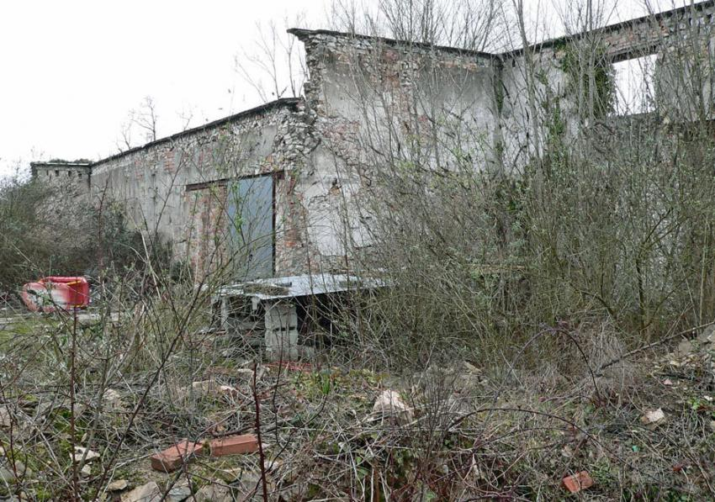
atelier 3lmd 2016--2017
5. Entité non urbanisée ou déclassée
Se présentent comme des secteurs non densifiés à l’intérieur du tissu urbain ou à sa périphérie (à cause de nécessités fonctionnelles), c’est le cas des emprises ferroviaires ou militaires à l’intérieur des villes. La désaffectation de ces emprises constitue une opportunité d’urbanisation pour des villes où les assiettes foncières se font rares ;
A Alger, le déclassement des fortifications de 1846 a permis la réalisation de l’actuel boulevard Khemesti.

Slide 36
atelier 3lmd 2016--2017
Types d’intervention
Chacun des cas de figure correspond un degré de facilité ou de difficulté d’intervention , a cet effet, les caractéristiques dégagés lors de la synthèse préliminaire ou approfondie permettent d’apprécier la nécessité ou non d’une intervention.
L’urbaniste effectue des choix d’intervention plus au moins radicaux, selon les contraintes observées lors de l’analyse et de la synthèse et le classement de l’entité considérée dans la typologie des entités urbaines.
dans quelle mesure pouvons-nous et devons-nous transformer une réalité urbaine donnée?

Slide 37
atelier 3lmd 2016--2017
1- la réorganisation urbaine:
Actions superficielles non radicales afin d’améliorer la réalité urbaine, elle ne bouleverse pas la situation préexistante :
Aménagement d’espaces résiduels insérés dans le cadre bâti existant ( création d’un aire de jeux, utilisation ou construction d’un terrain pour répondre à un besoin…)
la récupération des locaux abandonnés afin de les affecter à un usage collectif;
la réorganisation de la circulation (création de secteurs piétonniers, réglementation du stationnement, réorganisation des lignes de transport en commun).

Slide 38
atelier 3lmd 2016--2017
2- la rénovation urbaine:
C’est l’ensemble des dispositions et des actions administratives, juridiques, financières, techniques arrêtées en vue de réaliser la remise en état, la requalification et le réaménagement du cadre bâti spatial d’une zone ancienne ou d’une zone dégradée sans modifications majeurs du caractères de l’espace social et du tissu et de la qualité architecturale de l’environnement.
Ce type d’intervention à pour but d’adapter une entité à des nouvelles conditions d’hygiène, de confort, de fonctionnement…etc .

Slide 39
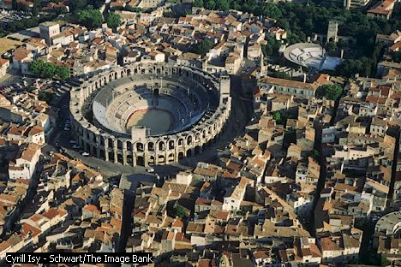
atelier 3lmd 2016--2017
3- la restauration :
Cette intervention se limite au cas de figure d’une entité à identité culturelle et / ou architecturelle menacées, qui réclame des mesures de sauvegarde.
À titre d’exemple, le monuments ou secteurs protégés par la collectivité publique ou susceptible de l’être, en vertu de la législation existante, en matière de classement et de préservation et de mise en valeur du patrimoine.
39

Slide 40
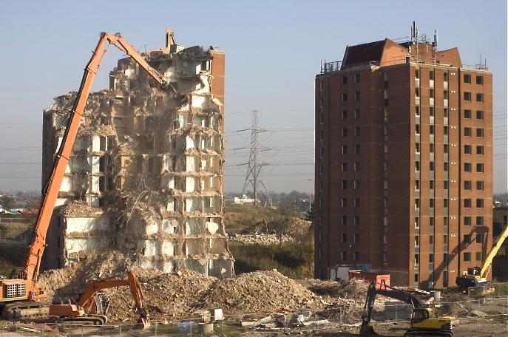
atelier 3lmd 2016--2017
4- la restructuration urbaine:
Elle introduit une nouvelle configuration de l’entité, en la remodelant (modernisant). Elle implique un changement radicale d’un espace urbain assez vaste que ce soit au niveau de son tracé ou bien de son cadre bâti.
Elle s’applique à des entité qui présentent une déstructuration et un manque d’homogénéité au niveau du tracé ou du cadre bâti.
par exemple:
Le remodelage d’entités qui répondaient autrefois à des fonctions particulières et qui doivent maintenant s’adapter en intégrant d’autres fonctions ( désaffectation des entités industrielles, ou des emprise ferroviaires abandonnées)
la recomposition d’entités périphériques non planifiées ou anarchiques sans connexion avec la ville
40
40

Slide 41
atelier 3lmd 2016--2017
5- la densification urbaine:
Elle s’applique à des secteurs urbanisés qui présentent des poches non urbanisées.
Ces secteurs sont souvent densifiés sous la pression de l’urbanisation et l’augmentation de leurs valeurs foncières.
Cas des emprises militaires ou ferroviaires qui présentent d’importantes parcelles non bâties à l’intérieur du tissu
41
41
41

Slide 42
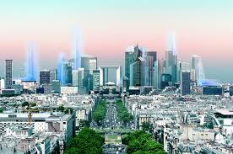
atelier 3lmd 2016--2017
6- l’extension urbaine:
Elle s’applique aux entités non urbanisées et qui sont destinées par le plan d’urbanisme à une urbanisation future.
L’extension urbaine doit être guidée par le souci d’intégration fonctionnelle et morphologique au reste de la ville.
42
42
42
42

Slide 43
atelier 3lmd 2016--2017
7- la réhabilitation urbaine:
Cette action, assez récente dans le discours et la pratique urbanistique, a pour objectif l’intégration de secteurs urbains marginaux au reste de la ville, par des interventions aussi bien sur le cadre physique que sur le cadre social.
Par exemple la politique des grands ensembles et des banlieues ; la régularisation des ensembles précaires ou illicites qu’on ne peut éradiquer du fait de leur consolidation.
43
43
43
43

Slide 44
atelier 3lmd 2016--2017
La qualité de vie
sensible
fonctionnelle
sociale
Habiter
rencontrer
utiliser

Slide 45
Qualité sensible: ce qui favorise notre bien-être
•Caractéristiques mode de vie : Sensibilité de chacun, préférences esthétiques -> HABITER
•Caractéristiques environnement construit : morphologie de l’environnement construit (nature/espaces verts (gradient
d’urbanité), morphologie du bâti (villa/immeuble, densité, ancien/neuf, charme)
•Qualité sociale: ce qui favorise nos relations sociales
• Caractéristiques modes de vie : conception des bonnes modalités du rapport à l’autre et de l’engagement
dans la société (individualisme/communautarisme, ancrage social) -> RENCONTRER
• Caractéristiques environnement construit : types d’espace public (accessibilité, espaces intermédiaires, seuils, division
privé/public
• Caractéristiques contexte social : : vie associative, convivialité de voisinage, réputation, animation,
composition sociale du voisinage (diversité/homogénéité
•Qualité fonctionnelle: ce qui rend pratique notre quotidien
• Caractéristiques mode de vie : préférence modales (voiture/TP), ancrage de proximité des activités
quotidiennes -> UTILISER
• Caractéristiques environnement construit : types d’infrastructure (aménités de proximité, desserte TP/accessibilité
automobile
atelier 3lmd 2016--2017

